Slide 1

Přirozená čísla
Číselná osa
Desítková soustava
Porovnávání
Zaokrouhlování
Výukový materiál pro 6.ročník
Autor materiálu: Mgr. Martin Holý
Další šíření materiálu je možné pouze se souhlasem autora

Slide 2
Přirozená čísla
9 . 5 =
Přirozená čísla jsou čísla 1, 2, 3, 4, 5, 6, …..
Nula nepatří mezi přirozená čísla
Přirozená čísla znázorňujeme na číselné ose
0
1
2
3
4
5
6
7
8

Slide 3
Přirozená čísla – číselná osa
9 . 5 =
Př. Na číselné ose vyznačte :
a) čísla 4, 7 a 9
0
5
10
b) čísla 322, 325 a 328
320
330
c) čísla 95, 100 a 104
97
102

Slide 4
Přirozená čísla – číselná osa
9 . 5 =
1) Na číselné ose vyznačte :
a) čísla 3, 6 a 8
0
3
5
6
8
10
b) čísla 172, 175 a 179
170
172
175
179
180
c) čísla 53, 58 a 62
53
55
58
60
62

Slide 5
Přirozená čísla – číselná osa
9 . 5 =
Př. Na číselné ose doplňte vyznačená čísla :
a)
40
45
50
b)
100
110
c)
23
28

Slide 6
Přirozená čísla – číselná osa
9 . 5 =
2) Na číselné ose doplňte vyznačená čísla :
a)
70
75
77
80
b)
48
50
54
56
59
c)
17
20
21
24
26

Slide 7
Přirozená čísla – desítková soustava
9 . 5 =
Desítková soustava –
používá k zápisu všech čísel 10 číslic (cifer)
0 1 2 3 4 5 6 7 8 9
Podle počtu číslic rozdělujeme čísla na:
jednociferná – 1, 2, 3, 4, 5, 6, 7, 8, 9
dvojciferná – 12, 25, 40, 73, ….
trojciferná – 312, 405, 749, 978, ….
čtyřciferná – 1852, 2417, 5741, 7800, ….
…………….
nuly vlevo před prvním platným číslem nepíšeme !!!
00253 = 253 číslo je trojciferné
ale 3 060 číslo je čtyřciferné

Slide 8
Přirozená čísla – desítková soustava
9 . 5 =
3) Zakroužkujte všechna:
a) trojciferná čísla
253 206 4 206 023 99 300
27 900 7 000 0 196 732 480 33
b) dvojciferná čísla
78 056 5 006 270 007 90
3 400 77 0 096 732 56 3 009

Slide 9
Přirozená čísla – desítková soustava
9 . 5 =
4) Z číslic (cifer) 0, 2, 5 , která se mohou opakovat, vytvořte:
a) co nejvíce dvojciferných čísel
20, 50, 25, 52, 22, 55
b) co největší trojciferné číslo
555
c) co nejmenší trojciferné číslo
200

Slide 10
Přirozená čísla – desítková soustava
9 . 5 =
5) Napište:
a) nejmenší dvojciferné přirozené číslo
10
b) největší jednociferné přirozené číslo
9
c) největší dvojciferné přirozené číslo
99
d) nejmenší jednociferné přirozené číslo
1
e) nejmenší dvojciferné přirozené číslo, které neobsahuje 1
20
f) největší dvojciferné přirozené číslo, které neobsahuje 9
88

Slide 11
Přirozená čísla – desítková soustava
9 . 5 =
Zápis čísel v desítkové soustavě
zkrácený zápis -
9 256 783
miliony
jednotky
statisíce
desítky
desetitisíce
stovky
tisíce
rozvinutý zápis -
9 . 1 000 000 + 2 . 100 000 + 5 . 10 000 + 6 . 1 000 + 7 . 100 + 8 . 10 + 3 . 1

Slide 12
Přirozená čísla – desítková soustava
9 . 5 =
Př. Napište zkráceným zápisem v des. soustavě číslo :
a) 5. 100 000 + 8. 1 000 + 9 . 100 + 8 . 10 + 5 . 1 =
508 985
b) 7. 1 000 000 + 5. 10 000 + 3. 10 + 5 . 1 =
7 050 035
c) 9. 10 000 + 7. 1 000 + 5 . 100 + 3 . 10 + 8 . 1 =
97 538
d) 5. 1 000 000 + 8. 100 000 + 5 . 10 000 =
5 850 000

Slide 13
Přirozená čísla – desítková soustava
9 . 5 =
6) Napište zkráceným zápisem v des. soustavě číslo:
a) 4. 10 000 + 6. 1 000 + 7 . 100 + 3 . 10 + 9 . 1
= 46 739
b) 5. 1 000 000 + 8. 100 000 + 4. 100 + 2 . 1
= 5 800 402
c) 8. 10 000 + 7. 1 000 + 2 . 100 + 7 . 10
= 87 270
d) 9. 1 000 000 + 9. 100 000 + 5 . 10 000
= 9 950 000

Slide 14
Přirozená čísla – desítková soustava
9 . 5 =
Př. Napište rozvinutým zápisem v des. soustavě číslo :
a) 5 632
5 . 1 000 + 6 . 100 + 3 . 10 + 2 . 1
b) 985
9 . 100 + 8 . 10 + 5 . 1
c) 425 024
4 . 100 000 + 2 . 10 000 + 5 . 1 000 + 2 . 10 + 4 . 1
d) 1 025 503
1 . 1 000 000 + 2 . 10 000 + 5 . 1 000 + 5 . 100 + 3 . 1

Slide 15
Přirozená čísla – desítková soustava
9 . 5 =
7) Napište rozvinutým zápisem v des. soustavě číslo :
a) 782
7 . 100 + 8 . 10 + 2 . 1
b) 5 904
5 . 1 000 + 9 . 100 + 4 . 1
c) 402 056
4 . 100 000 + 2 . 1 000 + 5 . 10 + 6 . 1
d) 2 007 800
2 . 1 000 000 + 7 . 1 000 + 8 . 100

Slide 16
Přirozená čísla – desítková soustava
9 . 5 =
Př. Napište zkráceným i rozvinutým zápisem číslo :
a) pět tisíc tři sta dvacet devět
5 329 = 5 . 1000 + 3 . 100 + 2 . 10 + 9 . 1
b) padesát tisíc sedm set třicet
50 730 = 5 . 10 000 + 7 . 100 + 3 . 10
c) pět milionů osm set dvacet tisíc
5 820 000 = 5 . 1 000 000 + 8 . 100 000 + 2 . 10 000
d) osm set devadesát pět
895 = 8 . 100 + 9 . 10 + 5 . 1

Slide 17
Přirozená čísla – desítková soustava
9 . 5 =
8) Napište zkráceným i rozvinutým zápisem číslo :
a) dva tisíce tři sta dvacet sedm
2 327 = 2 . 1000 + 3 . 100 + 2 . 10 + 7 . 1
b) třicet jedna tisíc čtyři sta padesát
31 450 = 3 . 10 000 + 1 . 1 000 + 4 . 100 + 5 . 10
c) čtyři miliony sto sedm tisíc
4 107 000 = 4 . 1 000 000 + 1 . 100 000 + 7 . 1000
d) pět set dvacet tisíc třicet osm
520 038 = 5 . 100 000 + 2 . 10 000 + 3 . 10 + 8 . 1

Slide 18
Přirozená čísla - porovnávání
9 . 5 =
Porovnávání přirozených čísel podle velikosti
1) Víceciferné číslo je vždy větší
785 > 98 1 012 > 896 9 < 14 15 024 > 9 653
2) Čísla o stejném počtu cifer porovnáváme od vyššího řádu (odleva)
>
785 698
<
<
375 398
834 837

Slide 19
Přirozená čísla - porovnávání
9 . 5 =
Př. Porovnejte (< > =) :
5 786 5 867
8 262 12 985
1 200 1 020
35 242 35 095
38 985 40 190
23 962 23 691
14 107 14 071
4 512 5 125
<
<
<
>
>
>
>
<

Slide 20
Přirozená čísla - porovnávání
9 . 5 =
9) Porovnejte (< > =) :
2 036 2 360
1 262 985
1 002 1 020
252 525
12 971 20 070
3 262 17 485
1 002 1 020
752 525
<
<
>
<
<
<
<
>

Slide 21
Přirozená čísla - porovnávání
9 . 5 =
Př. Seřaďte od největšího čísla k nejmenšímu
a) 10 221 2 210 2 012 12 201 2 121 20 212
3.
4.
6.
2.
5.
1.
b) 3 271 2 317 7 312 2 731 3 172 7 213
3.
6.
1.
5.
4.
2.

Slide 22
Přirozená čísla - porovnávání
9 . 5 =
10) Seřaďte od největšího čísla k nejmenšímu
a) 3 241 2 413 4 312 2 341 3 124 4 231
3.
5.
1.
6.
4.
2.
b) 4 554 5 445 4 455 5 454 5 544 4 545
4.
3.
6.
2.
1.
5.

Slide 23
Přirozená čísla - porovnávání
9 . 5 =
11) Zakroužkujte:
a) čísla větší než 3 000
12 241 2 413 3 012 986 3 000 35 124 2 986
b) čísla menší než 50 000
52 241 36 413 50 000 49 861 11 111 135 124

Slide 24
Přirozená čísla - porovnávání
9 . 5 =
12) Opravte chyby:
4 136 < 4 361
2 362 > 3 262
1 562 < 1 098
382 > 328
<
13 871 > 31 970
3 262 = 3 262
12 002 < 9 928
12 212 = 12 121
<
>
>
>

Slide 25
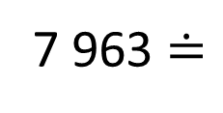
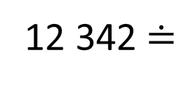
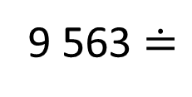
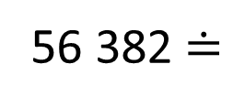
Přirozená čísla - zaokrouhlování
9 . 5 =
Před číslicemi 0, 1, 2, 3, 4 zaokrouhlujeme dolů
číslo vlevo (vyšší řád) ponecháme a doplníme nulami
Př. Zaokrouhlete na desítky:
12 342 $≐$
12 340
7 963 $≐$
7 960
Před číslicemi 5, 6, 7, 8, 9 zaokrouhlujeme nahoru
číslo vlevo (vyšší řád) zvětšíme o 1 a doplníme nulami
Př. Zaokrouhlete na stovky:
56 382 $≐$
56 400
9 563 $≐$
9 600

Slide 26
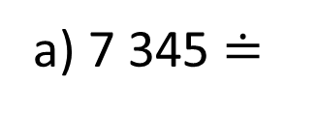
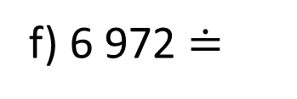
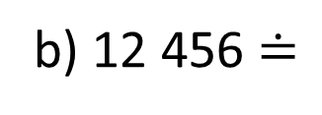
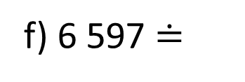
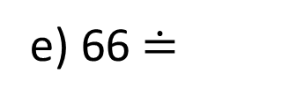
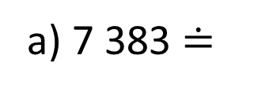
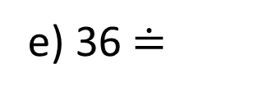
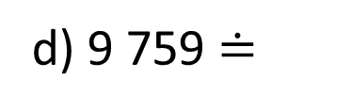
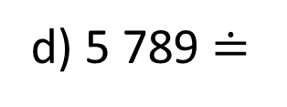
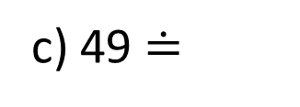
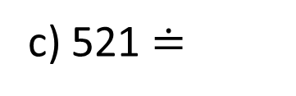
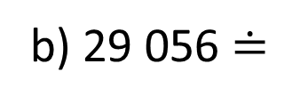
Přirozená čísla - zaokrouhlování
9 . 5 =
Př. Zaokrouhlete na desítky:
a) 7 383 $≐$
7 380
d) 5 789 $≐$
5 790
b) 12 456 $≐$
12 460
e) 36$≐$
40
c) 521 $≐$
520
f) 6 597 $≐$
6 600
Př. Zaokrouhlete na stovky:
a) 7 345 $≐$
7 300
d) 9 759 $≐$
9 800
b) 29 056 $≐$
29 100
e) 66 $≐$
100
c) 49 $≐$
0
f) 6 972 $≐$
7 000

Slide 27
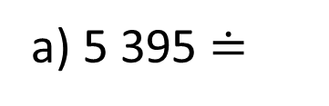
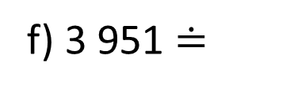
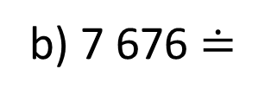
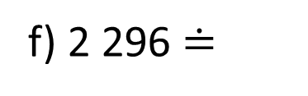
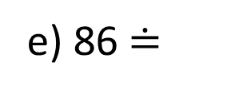
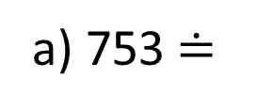
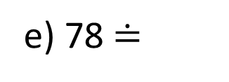


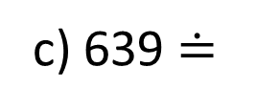
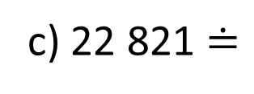
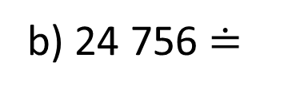
Přirozená čísla - zaokrouhlování
9 . 5 =
13) Zaokrouhlete na desítky:
a) 753 $≐$
750
d) 4 453 $≐$
4 450
b) 7 676 $≐$
7 680
e) 78 $≐$
80
c) 22 821 $≐$
22 820
f) 2 296 $≐$
2 300
14) Zaokrouhlete na stovky:
a) 5 395 $≐$
5 400
d) 6 719 $≐$
6 700
b) 24 756 $≐$
24 800
e) 86 $≐$
100
c) 639 $≐$
600
f) 3 951 $≐$
4 000

Slide 28
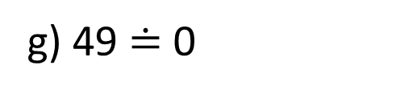
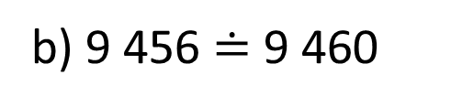
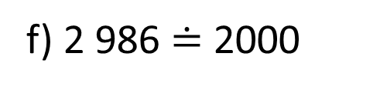
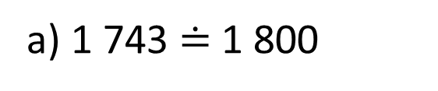
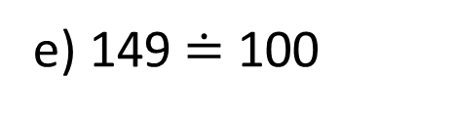
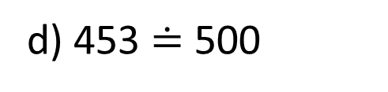
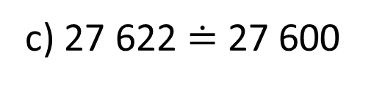
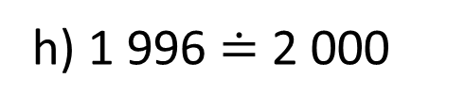
Přirozená čísla - zaokrouhlování
9 . 5 =
15) Nalezněte a opravte chyby v zaokrouhlení na stovky:
1 700
a) 1 743 $≐$ 1 800
e) 149 $≐$ 100
9 500
3 000
b) 9 456 $≐$ 9 460
f) 2 986 $≐$ 2000
c) 27 622 $≐$ 27 600
g) 49 $≐$ 0
d) 453 $≐$ 500
h) 1 996 $≐$ 2 000

Slide 29
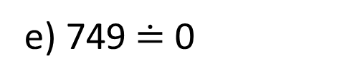
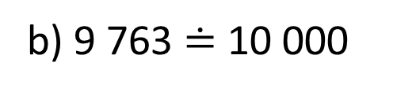
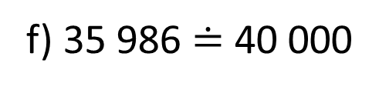
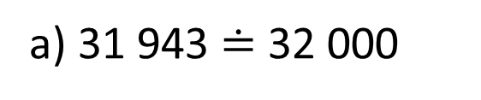
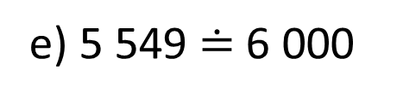
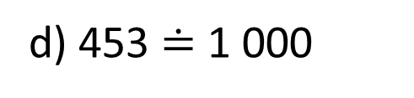
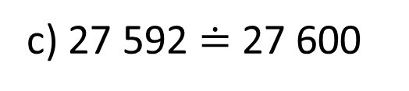
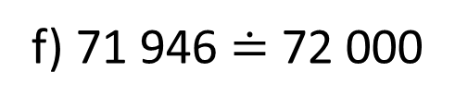
Přirozená čísla - zaokrouhlování
9 . 5 =
16) Nalezněte a opravte chyby v zaokrouhlení na tisíce:
a) 31 943 $≐$ 32 000
e) 5 549 $≐$ 6 000
36 000
b) 9 763 $≐$ 10 000
f) 35 986 $≐$ 40 000
28 000
1 000
c) 27 592 $≐$ 27 600
e) 749 $≐$ 0
0
d) 453 $≐$ 1 000
f) 71 946 $≐$ 72 000

